Slide 1
HWSW mobile! konferencia

Slide 2
HWSW mobile! konferencia Vizualizáció az Ipar 4.0 szellemében
Cserpák Mihály
applikációs mérnök
2019. november 27.

Slide 3


HWSW mobile! konferencia
Industry 4.0

Slide 4
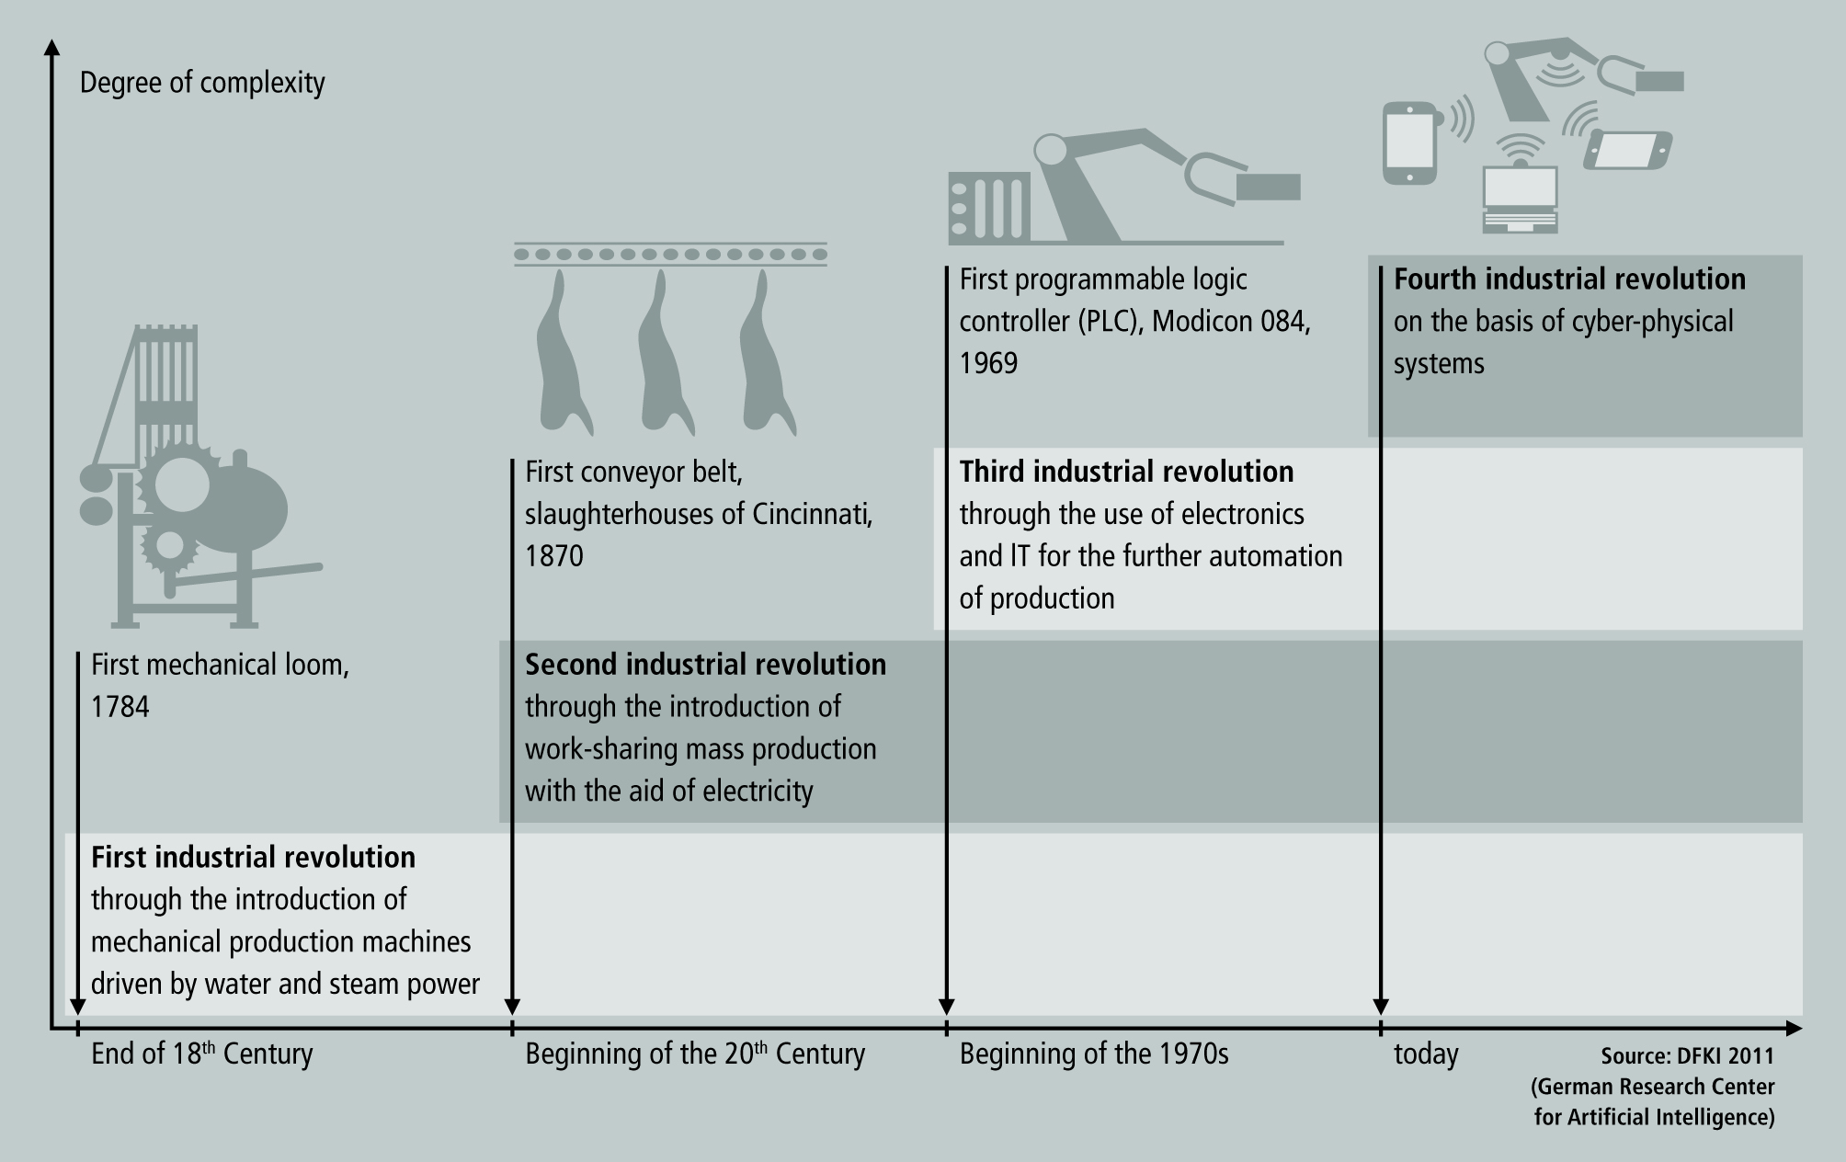
Ipar 4.0

Slide 5
Ipar 4.0
Az "ipar 4.0" gyárakban vannak olyan gépek, amelyek:
vezeték nélküli összeköttetéssel és érzékelőkkel vannak ellátva,
olyan rendszerhez vannak csatlakoztatva, amely képes megjeleníteni a teljes gyártósort
képesek saját maguk döntéseket hozni.
Lényegében az ipar 4.0 az automatizálás és az adatcsere tendenciája a gyártási technológiákban és folyamatokban, amelyek magukban foglalják a:
kiber-fizikai rendszereket (CPS),
a tárgyak internetét (IoT),
a tárgyak ipari internetét (IIOT),
a felhőalapú számítástechnikát,
a kognitív számítástechnikát,
a mesterséges intelligenciát.

Slide 6
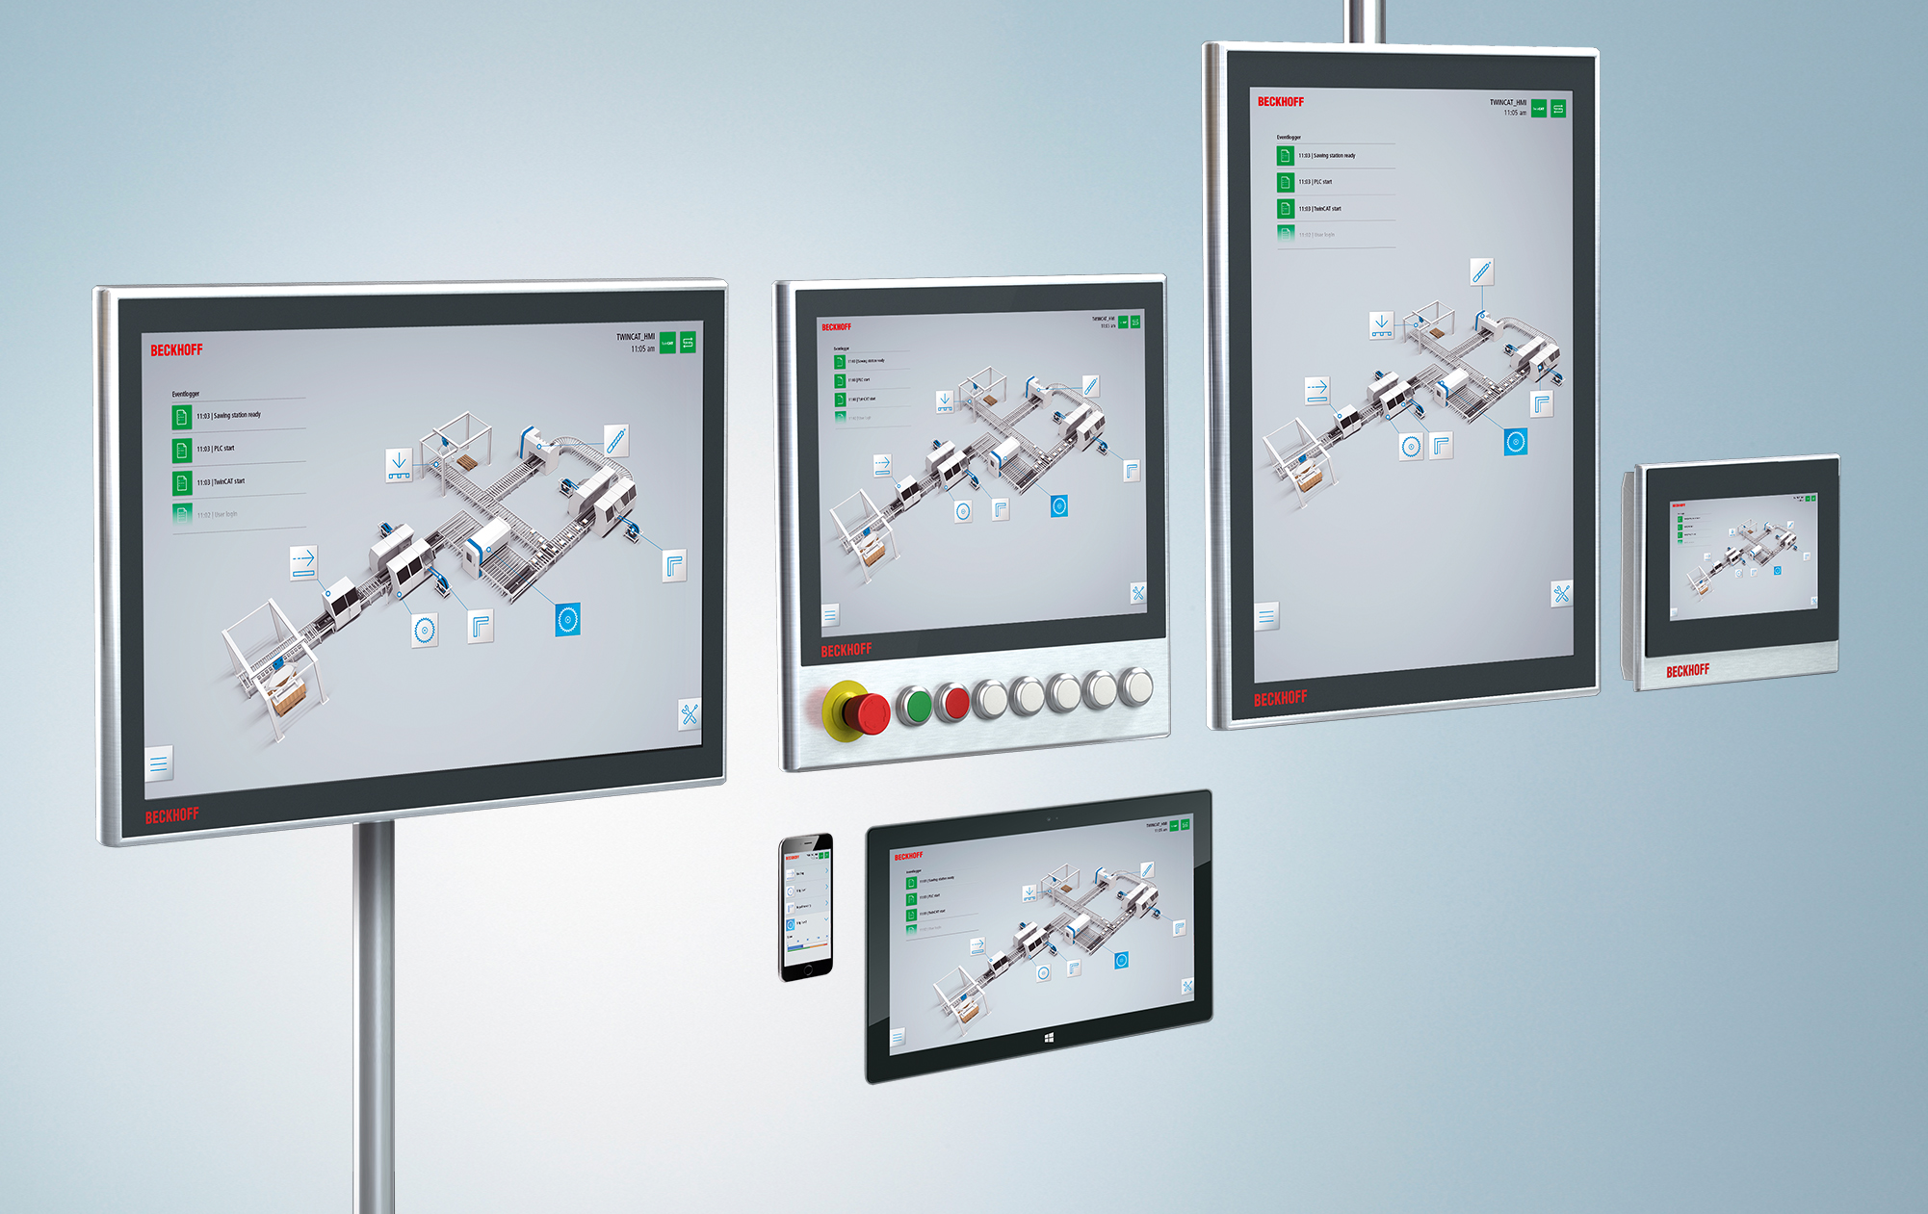
Ipar 4.0

Slide 7
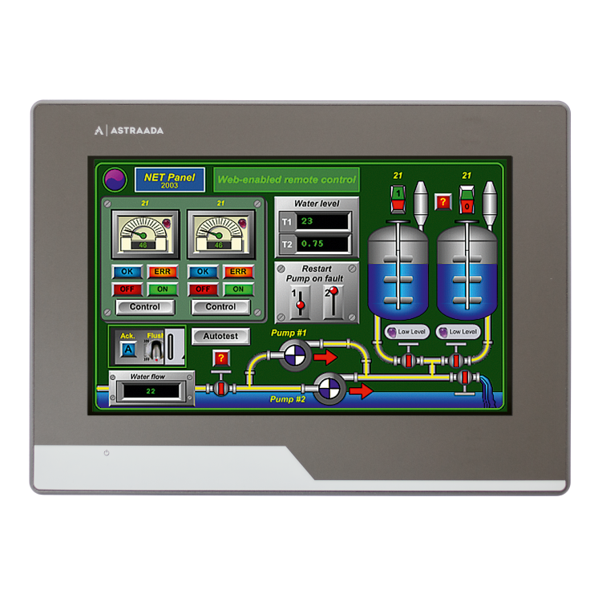
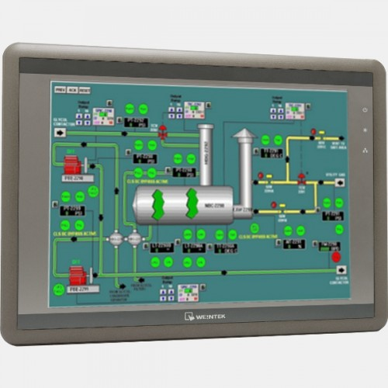
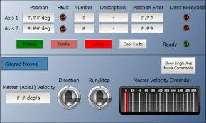
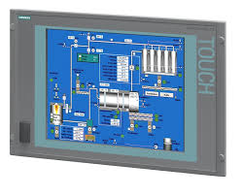
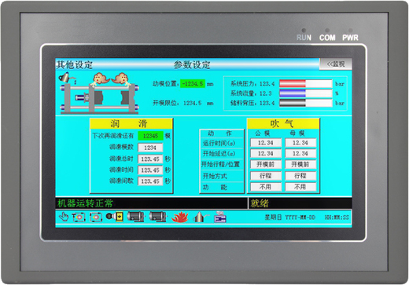
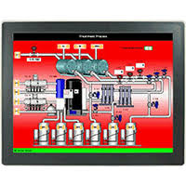
Jelenlegi helyzet

Slide 8
Személyes tapasztalatok
Ipari HMI panelek a gépek kezeléséhez
Gyakran a vezérlés programozója készíti a vizualizációt (másodlagos feladat)
Nincs igazán egységes koncepció
Egy képernyőn a lehető legtöbb információ
Színsémák, egyéb szabályok, gyakorlatilag nem léteznek
Minimális rugalmasság, sok esetben csak .bmp vagy .jpeg támogatás
Dinamizálás nehézkes
Fix felbontás
A klienseken futtatott megjelenítés kevés esetben reszponzív
Nem platform független
Egyedi hardver
„Menj, kérdezd meg a gépkezelőt!”
Törekvések egységesítésre (nem minden esetben célravezető)

Slide 9
Felmerülő igények
Hogyan lehet több okos eszközön (PC, tablet, telefon, akár okosóra) megtekinteni a gyártósor vezérlési adatait?
Hogyan tudjuk a céges arculatot, ami a cég weboldalán is megjelenik, használni a gyártósori megjelenítésen?
Milyen lehetőségek állnak rendelkezésre a Felhővel történő adatcserére ezek megjelenítésére?
Lehetséges-e egyedi modulok fejlesztése, ha az a keretrendszerben nem található meg alapból?
Használhatóak-e a web dizájnban használatos protokollok megjelenítésnél?
Milyen webfejlesztésnél használatos technológiák állnak rendelkezésünkre egy gyártósori kezelőfelület elkészítésénél?

Slide 10
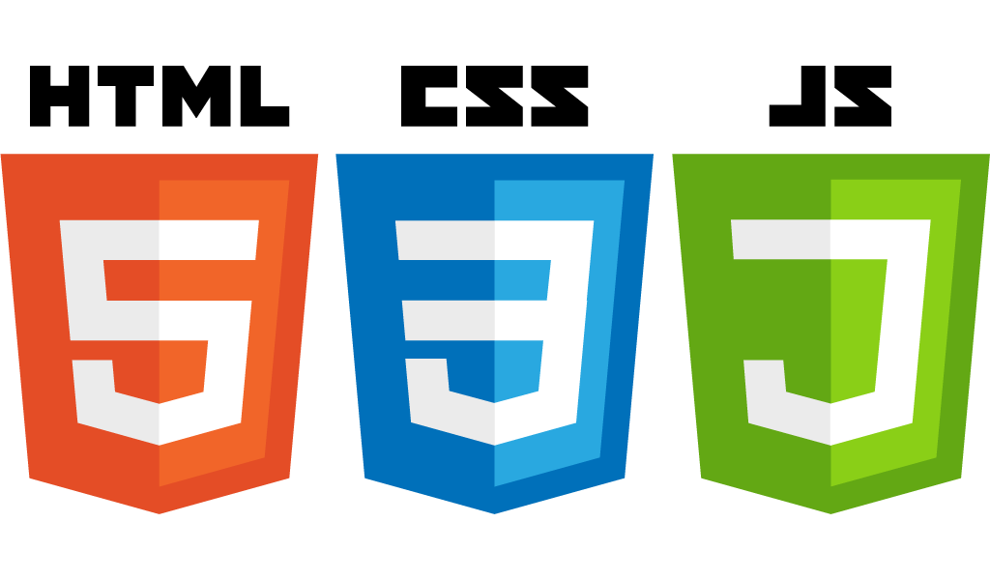

Megoldás
A megoldás egy olyan keretrendszer használata, mely amellett, hogy a hagyományos ipari fejlesztők igényeinek is megfelel, magába foglalja az aktuális IT és Web technológiákat, ezért:
Hatékonyan fejlesztés folyamat mindkét (Ipari / Web) terület számára
HTML5, CSS3, JavaScript vagy TypeScript használata lehetséges
Platform független
Rugalmas architektúra
Moduláris bővíthetőség
Akár egyedi szoftver modulok használata
Ingyenes

Slide 11
Arhitektúra
HTML5 Browser
TwinCAT HMI Client
Visual Studio®
TwinCAT HMI Project
TwinCAT HMI Framework
TwinCAT HMI
TwinCAT 3
Content
Custom
Logic
…
Controls
API
Logic
Processing
…
TwinCAT HMI Creator
TwinCAT HMI Framework
System Manager
Programming
HTTP(S), WS(S)
Deploy
WS(S)
HTTP(S)
TwinCAT HMI Server
TwinCAT HMI Server
WWW Root
WWW Root
TwinCAT HMI Server Extension
TwinCAT HMI Server Extension
TwinCAT HMI Server Extension
Events
User Management
Custom Extension
…
Custom
Extension
Custom
Extension
…
TwinCAT HMI Project
…
TwinCAT HMI Project
TwinCAT HMI Framework
TwinCAT HMI Framework
Events
Events
User
Management
User
Management
ADS
ADS
Protocols
TwinCAT Runtimes
TwinCAT Runtimes
TwinCAT Runtimes
3th Party Runtimes
Notes:
Die Logik (JavaScript/ Trigger/…) wird ausgewertet und interpretiert
JavaScript kommuniziert über die API mit dem Framework und kann so Symbole abfragen, aber auch auf Controls zugreifen mithilfe von Settern/ Gettern

Slide 12
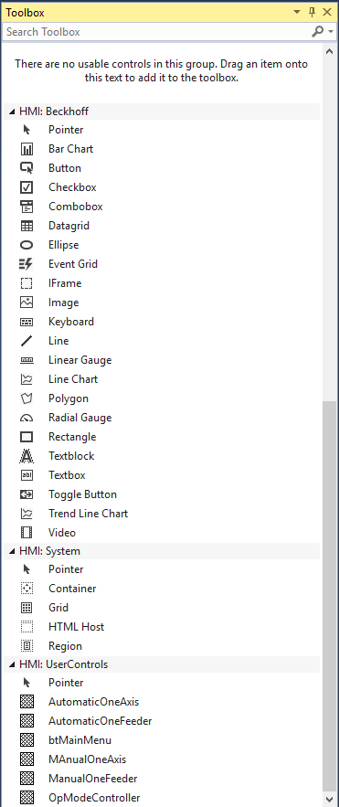
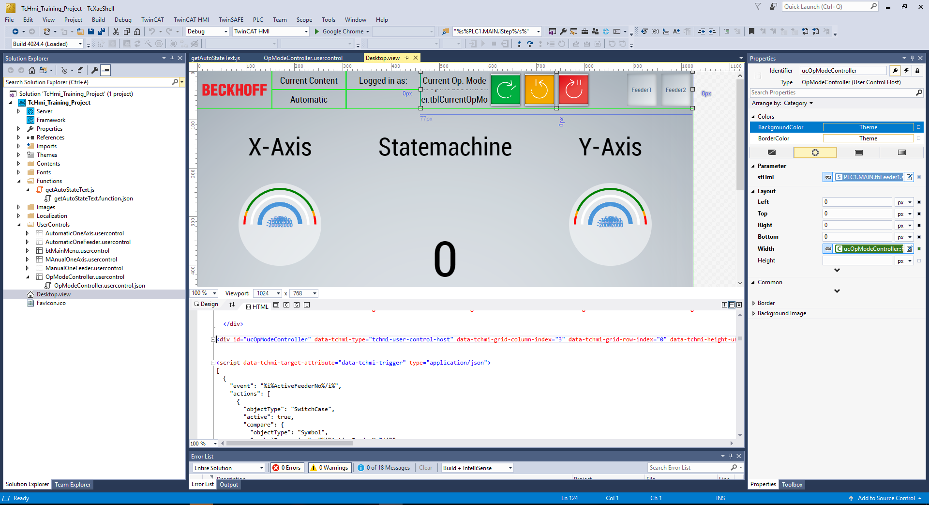
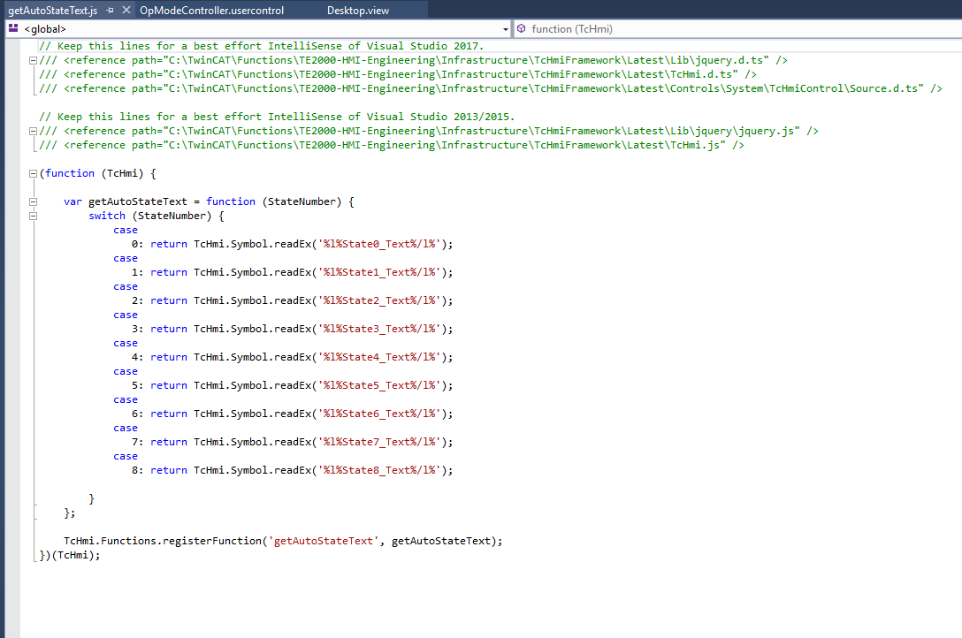
Keretrendszer

Slide 13
Előnyök UX, UI és web fejlesztők szempontjából
A megszokott technológiák használata (főleg Front-end oldalról)
Új ismeretek Back-end oldalról
Új piaci terület
Részt vehetnek a 4.0 ipari forradalomban
Új üzleti modell:
Egyedi kontrollok, funkciók fejlesztése
Web dizájn sablonok fejlesztése
Egyedi oktatás rendszerintegrátorok részére

Slide 14
Előnyök Ipari felhasználók számára
Ipar 4.0 szellemének megfelelő vizualizáció készíthető
Platform független
Könnyű kapcsolódás IoT technológiákhoz (pl: MQTT kliens)
Okos eszközök használata már nem akadály
Biztonságos adatkapcsolat
Az elkészült stílusok könnyen átvihetők a különböző projektek között
Gépkezelők betanítása kevesebb időt vesz igénybe
UX, UI és webfejlesztésben rendelkezésre álló know-how használata, mely segítségével intuitív, reszponzív vizualizáció készíthető

Slide 15
Záró gondolatok és Demo
Hogyan lehet a gépgyártók és rendszerintegrátorok gondolkodás módján változtatni?
Végfelhasználói igény generálása
Oktatás
Együttműködés
Minél több megvalósult projekt
https://cmi.beckhoff-cloud.com/

Slide 16
HWSW mobile! konferencia
Köszönöm a figyelmet!
Beckhoff Automation Kft.
Gubacsi út 6.
1097 Budapest
Tel.: +36 1 501 9940
Fax: +36 1 501 9941
E-Mail: info@beckhoff.hu
Web: www.beckhoff.hu

